Slide 1
Algunos aspectos generales
Tutoría TIP
Curso Bioquímica
Responder formularios
Modalidad
  1 sincrónica / 1 grabada (hasta cumplir). La grabada se sube el finde.
  Preguntas específicas Forms
Sesiones presenciales
  21/10 seguro!
  18/11 seguro?

Slide 2
Glicolisis
Bioquímica T.O.
Fernando Alvarado Caro – Septiembre de 2022

Slide 3
Hoja de ruta
Generalidades de absorción y transporte
Glicolisis
  Enzimas
  Fases
  Productos
  Consideraciones
  Regulación

Slide 4
Pregunta 1
En relación al proceso de ingesta, digestión y transporte de los azúcares a las células de destino es correcto señalar que:
A) Enzimas del tubo digestivo y de la saliva participan en la transformación a monosacáridos
B) Sacarosa es un azúcar que llega en forma significativa al hígado
C) Sólo el hígado desarrolla glucolisis
D) GLUT-1 se encarga de transportar la glucosa de la sangre al hepatocito

Slide 5
Pregunta 1
En relación al proceso de ingesta, digestión y transporte de los azúcares a las células de destino es correcto señalar que:
A) Enzimas del tubo digestivo y de la saliva participan en la transformación a monosacáridos
B) Sacarosa es un azúcar que llega en forma significativa al hígado
C) Sólo el hígado desarrolla glucolisis
D) GLUT-1 se encarga de transportar la glucosa de la sangre al hepatocito

Slide 6
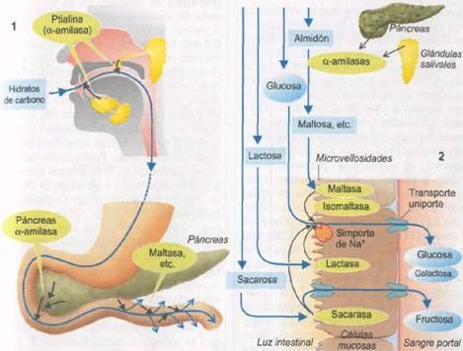
Partamos por lo básico

Slide 7
Sacarosa es un discarido de dos glucosas, no es predominante en sangre
La glucosa que circula en sangre llega a distintos tejidos como el hígado, el músculo o el tejido adiposo.
Los niveles de glucosa en sangre (relacionados a la alimentación por ejemplo) determinan la liberación de hormonas: si la glucosa está alta se favorece que esta entre a las células para ser almacenada en formas más complejas (energía); si está baja, por el contrario, se favorece la producción de más glucosa

Slide 8
Pregunta 2
La glucosa cuando ingresa al hepatocito tiene varias vías potenciales como la glicolisis, la glucogenogénesis o la vía de las pentosas. Sobre la primera vía, condiciones bajo oxígeno (anaerobico) sería esperable encontrar un aumento en la producción de:
A) Piruvato
B) Lactato
C) Acetil-CoA
D) Fructosa

Slide 9
Pregunta 2
La glucosa cuando ingresa al hepatocito tiene varias vías potenciales como la glicolisis, la glucogenogénesis o la vía de las pentosas. Sobre la primera vía, condiciones bajo oxígeno (anaerobico) sería esperable encontrar un aumento en la producción de:
A) Piruvato
B) Lactato
C) Acetil-CoA
D) Fructosa

Slide 10
NO OLVIDAR
La glicolisis ocurre en el citoplasma celular
Los productos finales se integran al ciclo de Krebs
Participan coenzimas como NAD+
Es un proceso anabólico (pasamos de algo más complejo a algo menos complejo)

Slide 11
Pregunta 3
En relación a las enzimas involucradas en la glicolisis sobre las glucoquinasas es correcto que:
A) Permiten pasar de Glucosa 6-P a Glucosa
B) Utilizan una molécula de ADP como fuente de fosfato
C) En el hígado participan en la fosforilación la glucosa en exceso
D) En el páncreas su actividad reduce la liberación de insulina

Slide 12
Pregunta 3
En relación a las enzimas involucradas en la glicolisis sobre las glucoquinasas es correcto que:
A) Permiten pasar de Glucosa 6-P a Glucosa (al revés)
B) Utilizan una molécula de ADP como fuente de fosfato
(producen ADP)
C) En el hígado participan en la fosforilación la glucosa en exceso
D) En el páncreas su actividad reduce la liberación de insulina (al contrario la aumentan)

Slide 13
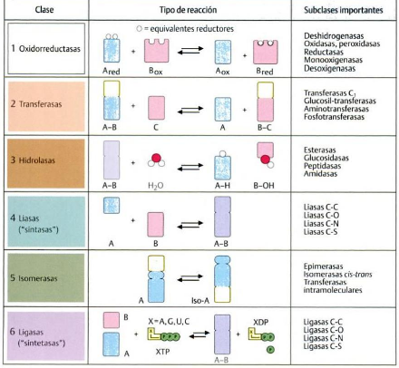

Slide 14
Pregunta 4
En relación a los procesos de la glicolisis es incorrecto señalar que:
A) Fosfofructoquinasa pasa Fructosa 6P a Fructosa 1,6 bisP
B) Aldolasa permite que se formen dos productos, entre ellos dihidroxiacetona-P
C) La vía termina con gliceraldehído 3P
D) En la fase endergónica se consumen 2 ATP

Slide 15
Pregunta 4
En relación a los procesos de la glicolisis es incorrecto señalar que:
A) Fosfofructoquinasa pasa Fructosa 6P a Fructosa 1,6 bisP
B) Aldolasa permite que se formen dos productos, entre ellos dihidroxiacetona-P
C) La vía termina con gliceraldehído 3P (sigue)
D) En la fase endergónica se consumen 2 ATP

Slide 16
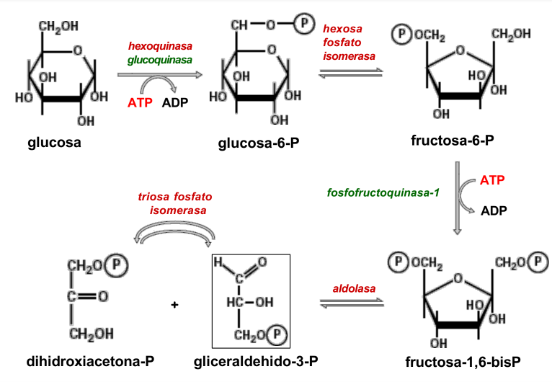

Slide 17
Pregunta 5
En relación a la fase exergónica de la glicolisis es correcto señalar:
A) Se producen 4 moléculas de ADP
B) La segunda fosforilación a nivel de sustrato está a cargado de piruvato quinasa
C) Enolasa pasa el 3-fosfoglicerato a 2-fosfoglicerato
D) NADH se oxida a NAD+ por la gliceraldehido 3 -fosfato deshidrogenasa

Slide 18
Pregunta 5
En relación a la fase exergónica de la glicolisis es correcto señalar:
A) Se producen 4 moléculas de ADP
B) La segunda fosforilación a nivel de sustrato está a cargado de piruvato quinasa
C) Enolasa pasa el 3-fosfoglicerato a 2-fosfoglicerato
D) NADH se oxida a NAD+ por la gliceraldehido 3 -fosfato deshidrogenasa

Slide 19
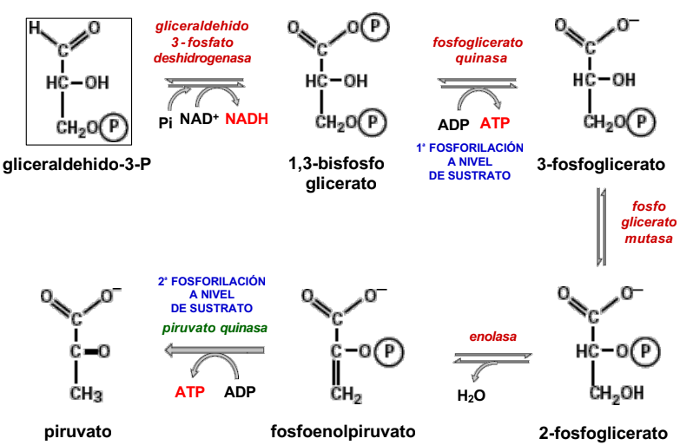

Slide 20
Pregunta 6
Sobre las fosforilaciones a nivel de sustrato es correcto que:
A) Ocurren a partir de compuestos con potencial de fosforilar ADP
B) Utiliza una serie de reacciones que involucran el paso de protones y la acción de la ATP sintasa
C) Es un proceso de alto rendimiento en la síntesis de ATP
D) Sólo lo puede realizar la piruvato kinasa

Slide 21
Pregunta 6
Sobre las fosforilaciones a nivel de sustrato es correcto que:
A) Ocurren a partir de compuestos con potencial de fosforilar ADP
B) Utiliza una serie de reacciones que involucran el paso de protones y la acción de la ATP sintasa
C) Es un proceso de alto rendimiento en la síntesis de ATP
D) Sólo lo puede realizar la piruvato kinasa

Slide 22
Fosforilación a nivel de sustrato
Ocurre gracias a moléculas con alto potencial en fosforilar ADP (ej. fosfoenol, anhídridos)
No depende de oxígeno, no se relaciona al transporte de electrones (cadena de electrones mitoncondrial), al bombeo de protones (fuerza motriz) ni a la actividad de la ATP sintasa
Tiene bajo rendimiento en la síntesis de ATP vs fosforilación oxidativa
La realizan piruvato quinasa y fosfoglicerato quinasa

Slide 23
Pregunta 7
Sobre la glicosis es incorrecto señalar que:
A) En condiciones anaeróbicas NADH forma lactato y de esa forma se regenera el NAD+ para mantener el ciclo
B) En condiciones aeróbicas se acopla al ciclo de Krebs
C) NAD+ se puede recuperar en la fosforilación oxidativa
D) 1 mol de glucosa genera 1 mólecula de ATP

Slide 24
Pregunta 7
Sobre la glicosis es incorrecto señalar que:
A) En condiciones anaeróbicas NADH forma lactato y de esa forma se regenera el NAD+ para mantener el ciclo
B) En condiciones aeróbicas se acopla al ciclo de Krebs
C) NAD+ se puede recuperar en la fosforilación oxidativa
D) 1 mol de glucosa genera 1 mólecula de ATP

Slide 25
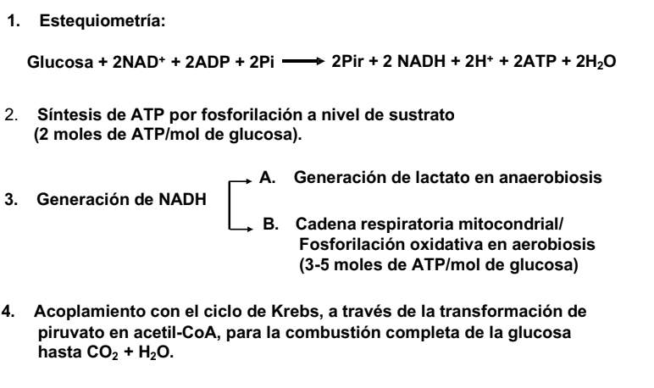

Slide 26
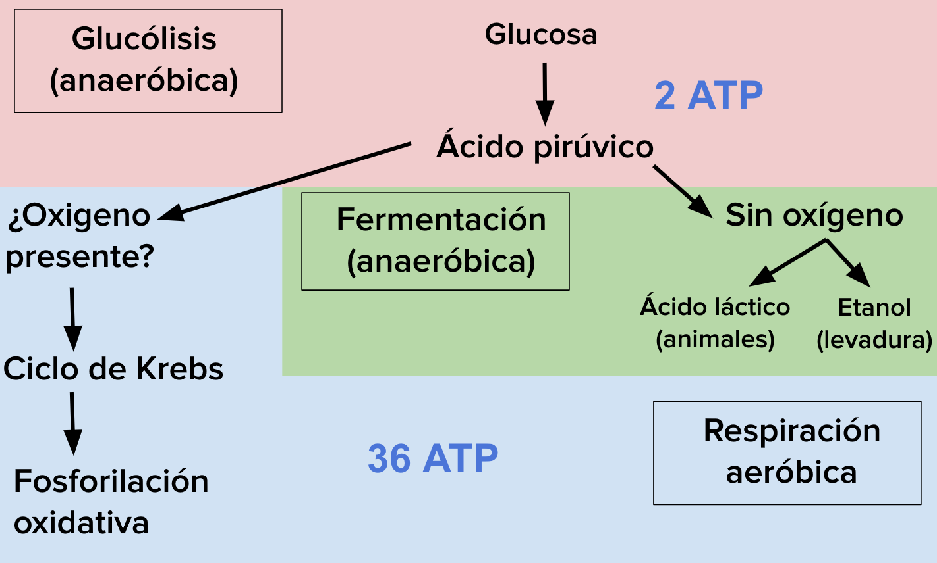
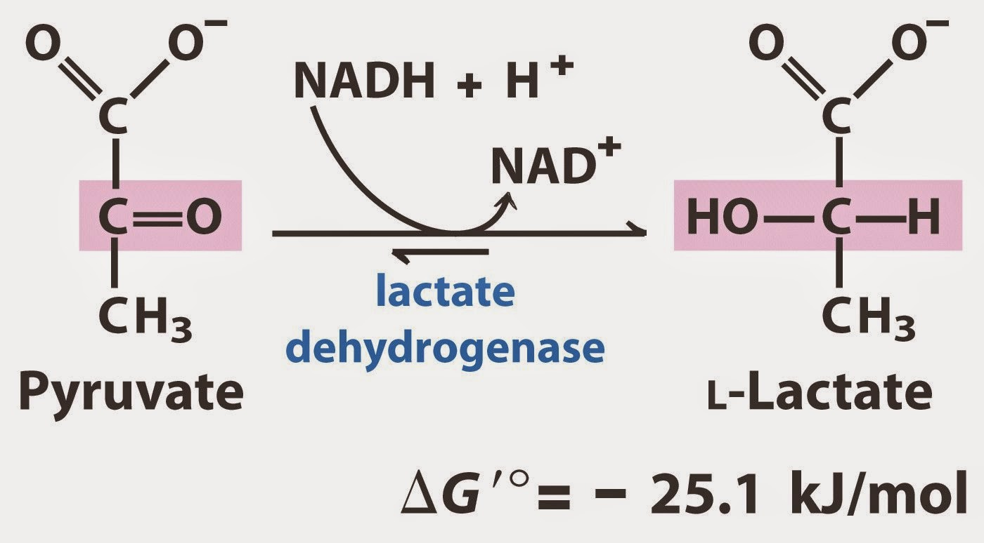

Slide 27
Pregunta 8
En la regulación de la glicolisis se destacan dos grandes enzimas: fosfofructoquinasa 1 y piruvato quinasa. En relación a este proceso es correcto señalar:
A) FFQ-1 se potencia en presencia de ATP, citrato, protones y F 2,6bisP
B) La forma activa de piruvato quinasa es fosforilada
C) Fructosa 2,6 bisfosfato disminuye sus niveles en presencia de insulina
D) El glucagón liberado en situaciones de hipoglicemia favorece la acción quinasa de la enzima tándem

Slide 28
Pregunta 8
En la regulación de la glicolisis se destacan dos grandes enzimas: fosfofructoquinasa 1 y piruvato quinasa. En relación a este proceso es correcto señalar:
A) FFQ-1 se potencia en presencia de ATP, citrato, protones y F 2,6bisP
B) La forma activa de piruvato quinasa es fosforilada
C) Fructosa 2,6 bisfosfato disminuye sus niveles en presencia de insulina
D) El glucagón liberado en situaciones de hipoglicemia favorece la acción quinasa de la enzima tándem

Slide 29
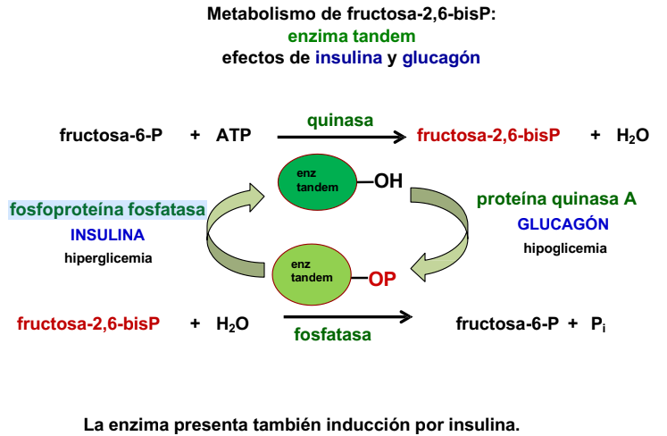

Slide 30
Recordar
Ambas son enzimas alostéricas
FFQ1 es el marca pasos de la glicolisis
Hay acción hormonal (insulina, glucagón) en la FFQ1 a través del perfil que adopta la enzima tándem (quinasa, fosfatasa) y su efecto en los niveles de F2,6bisP (no participa directamente en la vía)
Piruvato quinasa es más activa desfosforilada (estados de hiperglicemia -> + insulina [fosfoproteína fosfatasa])

Slide 31
Glucoquinasa (presente solo en hígado y beta pancreática)
  Tiene una Km mayor que otras hexoquinasas (menor afinidad por glucosa)
  = si tengo muy poco sustrato actúa solo hexoquinasa (ej. presente en cerebro); si tengo más sustrato actúan ambas
  Sensa los niveles de glicemia y favorece la liberación de insulina
  No se inhibe por glucosa 6P
  Se induce por insulina

Slide 32
Próximas sesiones
Fin de semana: video grabado con ciclo de Krebs
Próxima semana?
  Sincrónico?: Gluconeogenesis y pentosas?
  Asincrónico?: Cadena respiratoria?

